Slide 1
オランダ社会論
究極の合理主義と寛容

Slide 2
不思議だが合理的改革
安楽死
ドラッグ
売春
お金の計算

Slide 3
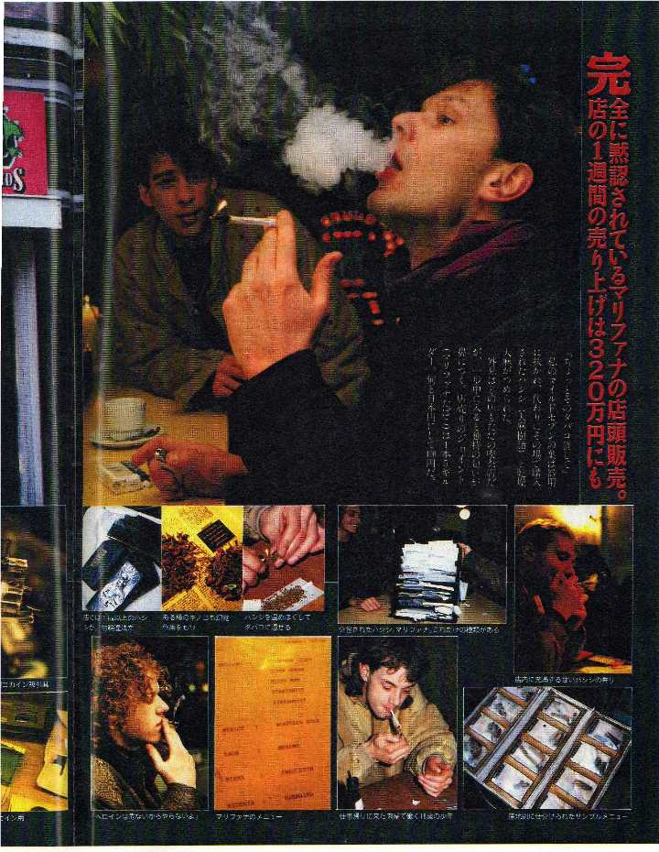

Slide 4
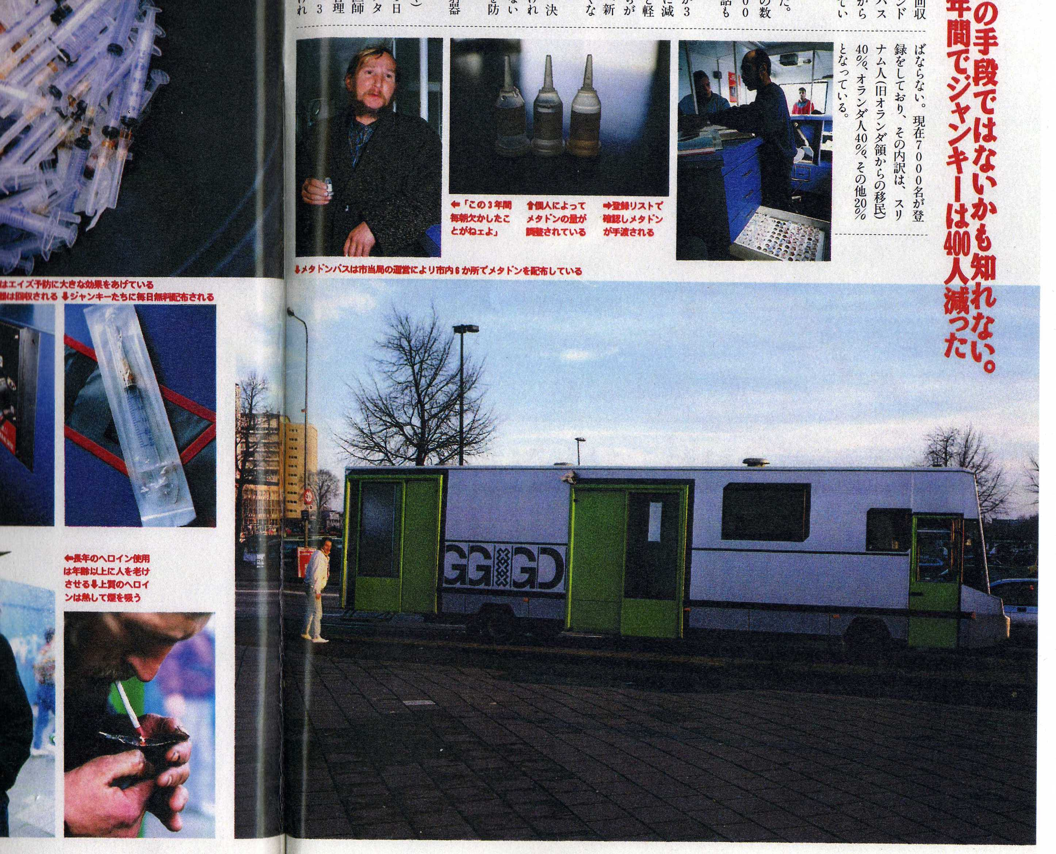

Slide 6
何故麻薬を合法化したのか
何事も表で把握しようという政治姿勢
非合法による弊害を考慮
犯罪組織・麻薬入手のための犯罪
エイズ対策 麻薬バス
しかし、
必ずしも国民の大多数の支持があるわけではない。

Slide 7
何故売春を合法化したのか
１９１１年、売春宿が非合法に。（しかし、なくならなかった。）
２０００年、売春宿の管理を地方当局が行う。（許可制に）
売春婦養成塾や売春婦の労働組合が存在する。税金を払っている。
利用者は多くが外国人。観光用という面が強い。

Slide 8
生活しやすい社会構造
道路・交通・信号
住宅

Slide 9
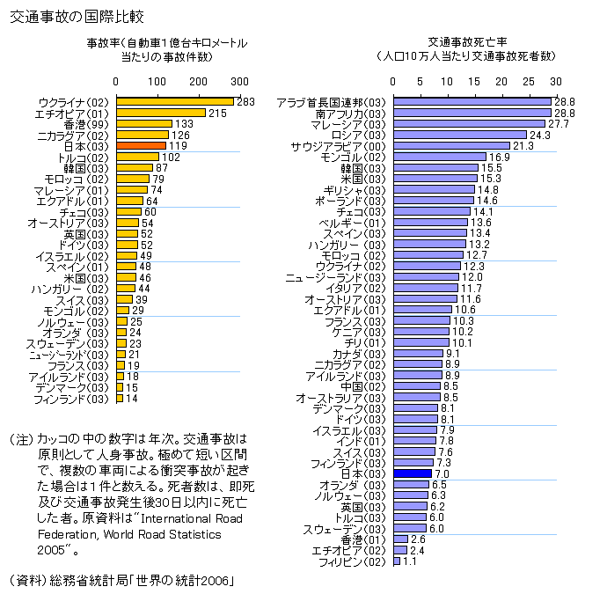

Slide 10
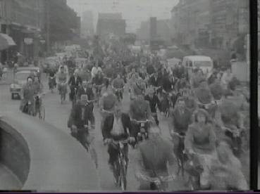

Slide 11
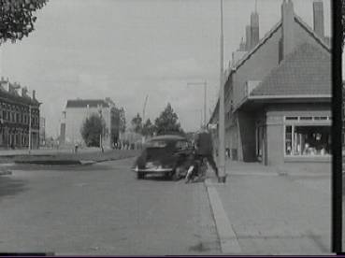

Slide 12
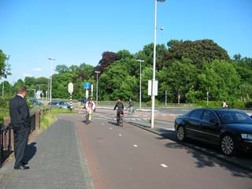

Slide 13
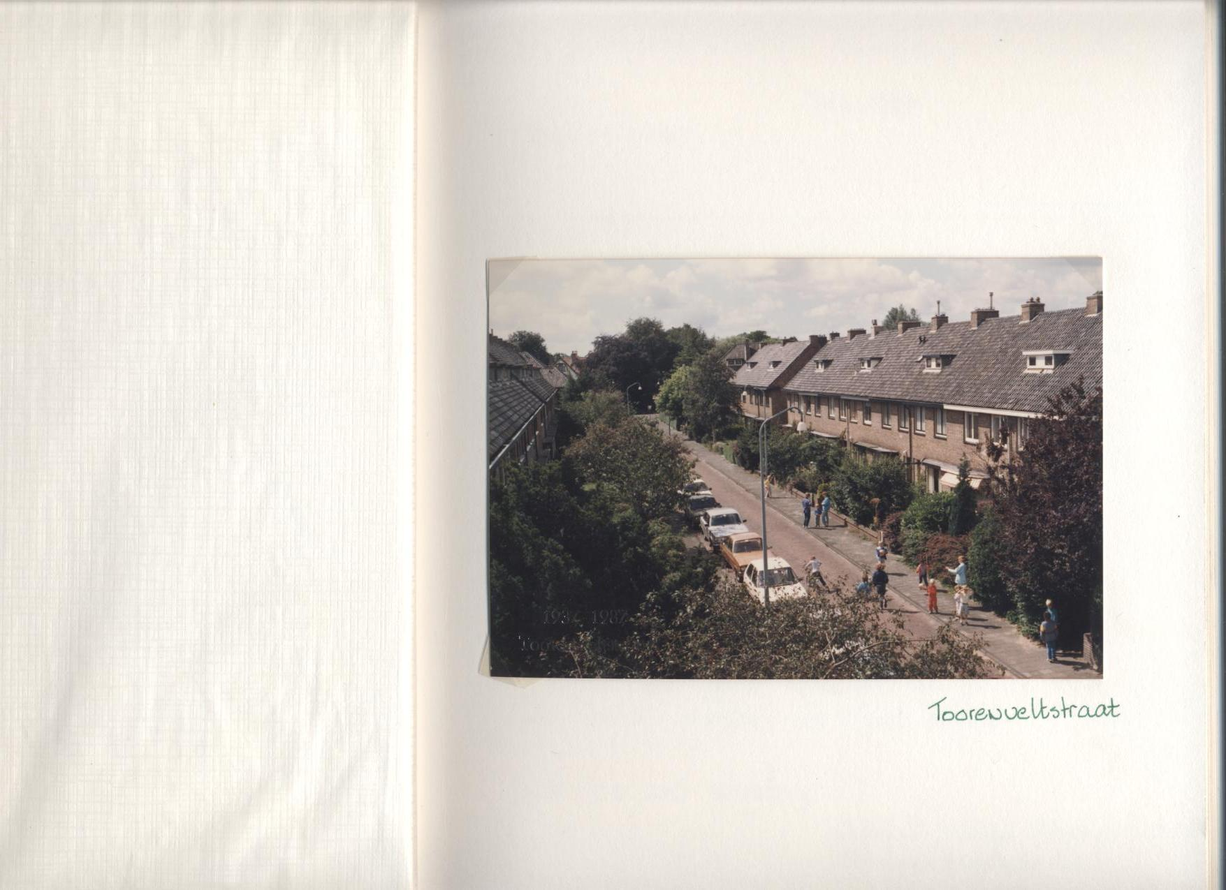

Slide 14
寛容
宗教的自由
ケチと援助 災害援助と地域コミュニティ
柱社会
放送システム

Slide 15
柱社会とは
オランダとベルギー他ごく少数の国に存在した社会システム。（オランダが最も典型的
現在ではかなり解体したが、オランダ社会を理解するのに不可欠。
社会生活のかなりの部分を宗教的な場で送ることができる仕組み。価値観的な棲み分け社会といえる。

Slide 16
柱社会の例（放送）
国営放送のみに適応される独特のシステム
番組制作は届け出た放送協会（ＮＰＯのようなもの）
会員の数で予算と時間枠を獲得。（公費による番組制作を保証。）
原則として違法でない限り、番組には公的な組織は関与しない。
ニュースや政党には独自の組織や枠がある。

Slide 17
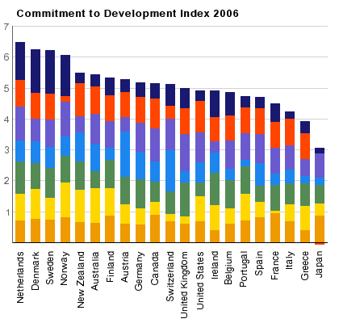

Slide 18
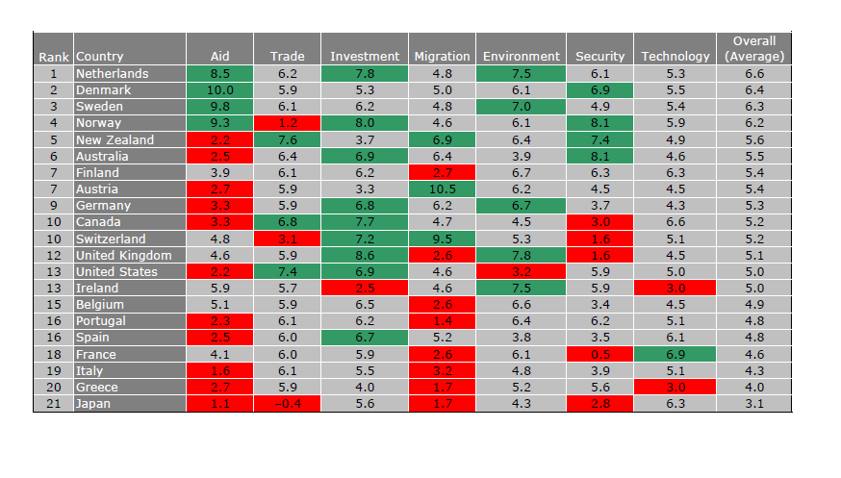

Slide 19
何がオランダを形成したのか
オランダの国土
オランダ人が作ったオランダ
風車と運河とポルダー
独立戦争での自由と平等思想
寛容の社会構造

Slide 20
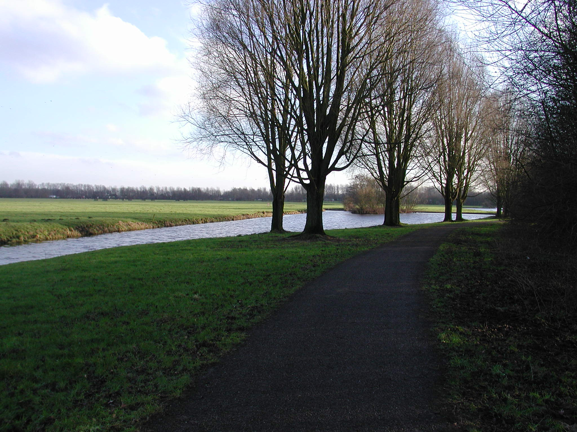

Slide 21
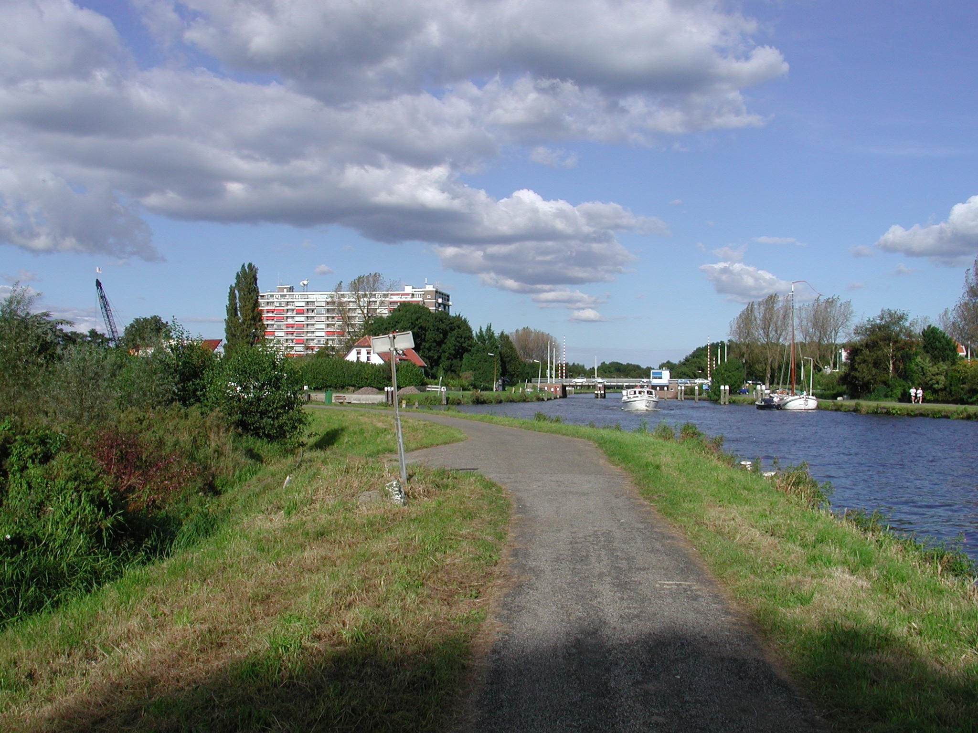

Slide 22
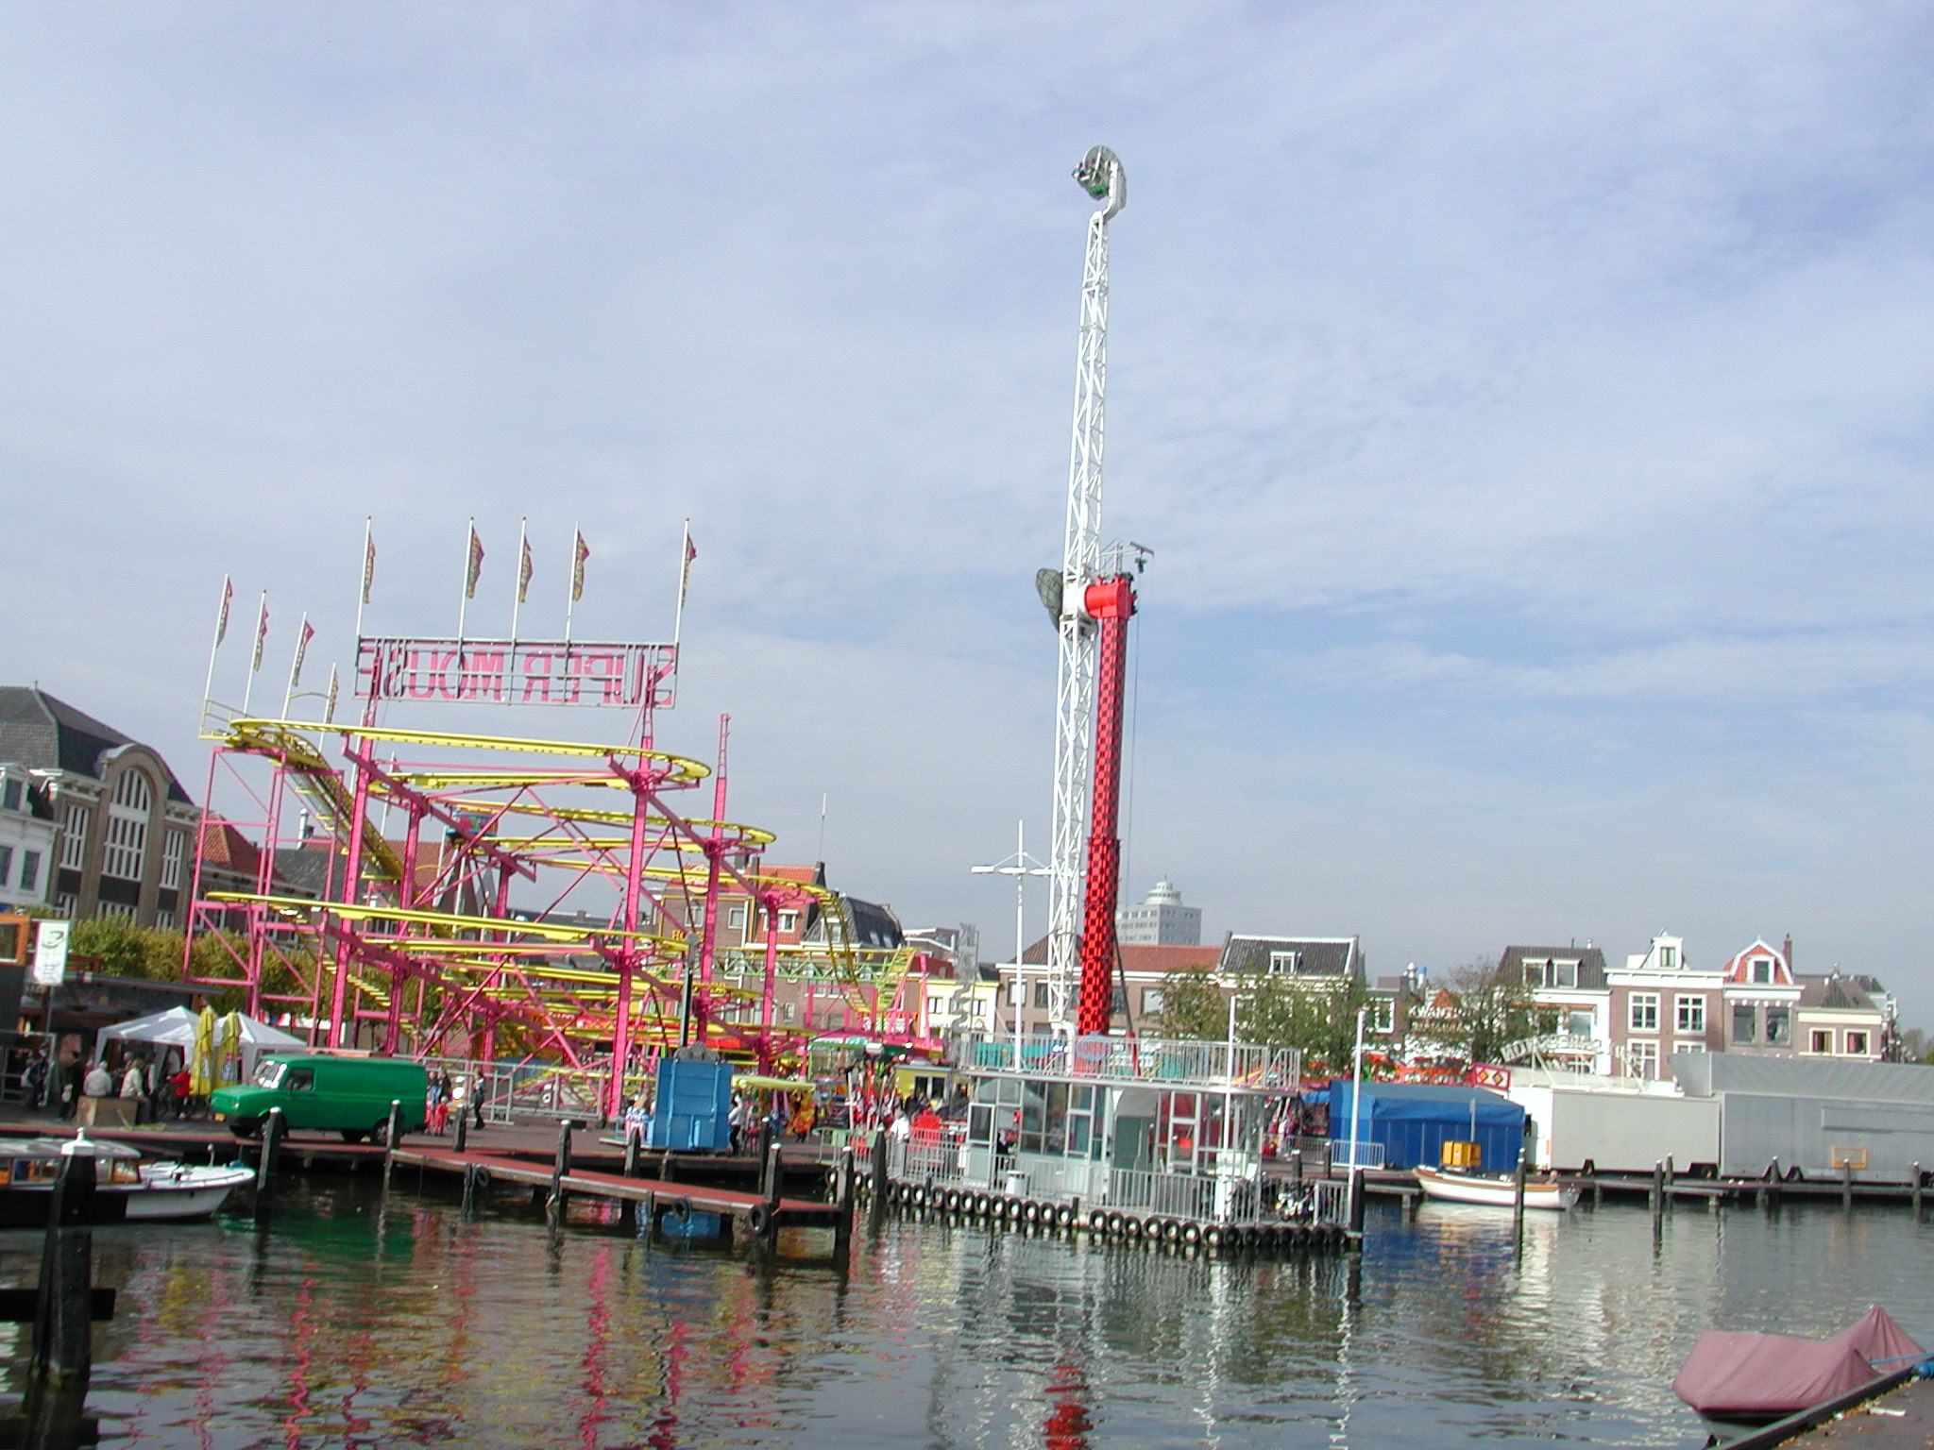

Slide 23
オランダの歴史
・独立戦争
・植民地の盛衰
・自由主義的改革
・柱社会の成立

Slide 24
オランダの歴史（１）
ハンザ同盟の時期、フランドル地方はニシン漁と毛織物で繁栄
神聖ローマ皇帝カール５世がスペイン王となり、フランドルはスペイン領となって、スペインの経済的支柱となる。１５１９年。
フェリペ２世スペイン王となり、異端審問を強化。１５５５年。
下級貴族の請願と新教徒の聖像破壊運動。

Slide 25
オランダの歴史（２）
オレンジ公ウィレム１世ドイツに避難。とどまったエグモントアルバ公により処刑。１５６７年。
オランダ独立戦争開始。１５６８年。（８０年戦争）
市民を巻き込んだ戦争で徐々にオランダ側が勝利。ライデン解放。１５７４年。
南部ワロン州アラン同盟。北部は北部同盟で事実上の独立。１５７９年。

Slide 26
オランダの歴史（３）
１６０２年、オランダ東インド会社
１６０９年、平戸開館、日本と正式な国交。
１６４８年、ウェストファリア条約（ミュンスター条約）でオランダの独立正式に承認。
１６５２年、第一次英蘭戦争。徐々に覇権国家から没落。
ナポレオン戦争時には一時国家消滅。

Slide 27
オランダの歴史（４）
全盛期に活躍したオランダの思想家
エラスムス、スピノザ、グロチウス
オランダで活躍した思想家
デカルト、ロック
当時オランダは最も言論出版の自由が発展していた国で、思想家にとって最も活動しやすい地域だった。

Slide 28
オランダの歴史（５）
１９世紀は自由主義化していく過程。
ナポレオンの影響による共和制的制度改革
王政（オレンジ家）が成立したが、１９４８年の革命で自由主義的な君主制に変化。（憲法）
宗教政党が福祉政策をとるようになって、福祉国家への道。
宗教政党が教育の自由を求めて、公私平等の学校制度が成立。→柱社会へ

Slide 29
オランダの歴史（６）
第一次大戦は中立を貫く。ドイツ皇帝の亡命と、引き渡しの拒否。（東京裁判の評価にもつながる事件）
第二次大戦ではナチの占領下に。（アンネの日記）→インドネシアを失う。
戦後、政・労・使の協調体制が成立し、８０年代からのワークシェアリング政策の基礎に。
市民団体の活躍。環境改善に力。

